Slide 1
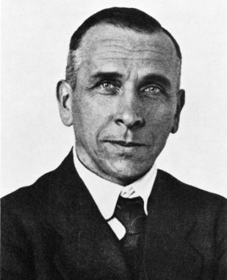
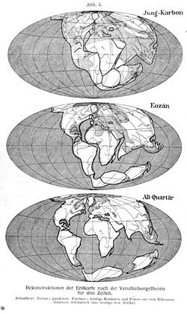
Wegedner
Nom: alfred wegener
Date: 1880 a 1930
Nationaliter: allemand
Decouverte: la dérive des continent

